Slide 1

Инструкция для работодателя по участию в организации временного трудоустройства несовершеннолетних граждан в возрасте от 14 до 18 лет в свободное от учёбы время с использованием портала «Работа в России»
Notes:
1

Slide 2

ПУТЬ РАБОТОДАТЕЛЯ
Шаг 1
Авторизация на ЕЦП
(trudvsem.ru)
Шаг 2
Размещение информации о наличии вакансий
Шаг 3
Предоставление отчетности
Notes:
2

Slide 3
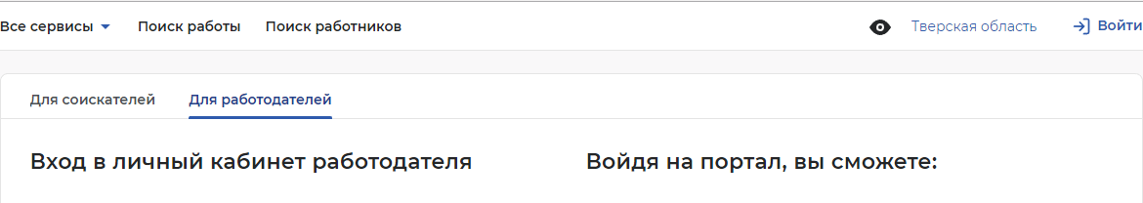
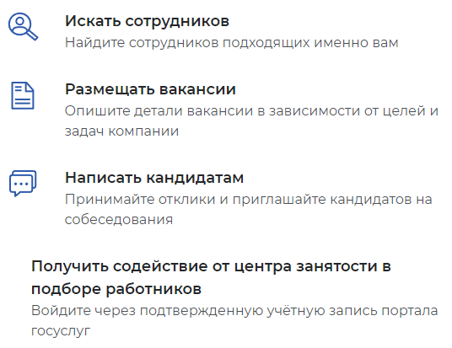
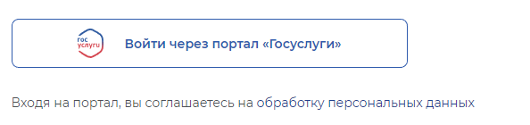
ПУТЬ РАБОТОДАТЕЛЯ
Шаг 1 Авторизация на ЕЦП
Notes:
3

Slide 4
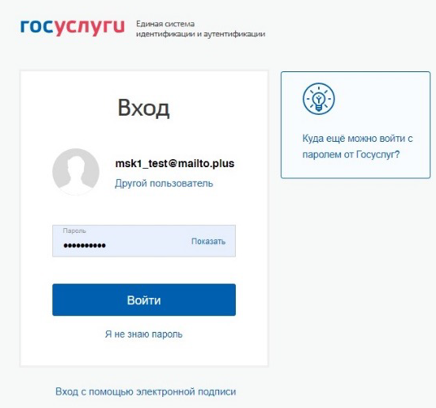
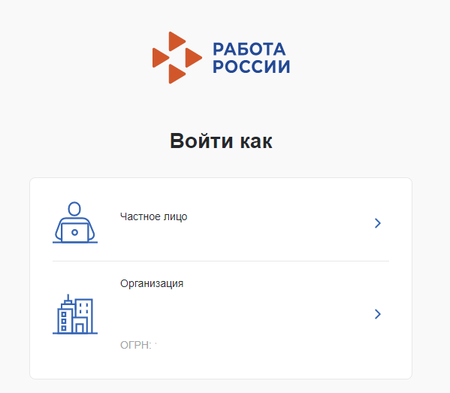
ПУТЬ РАБОТОДАТЕЛЯ
Шаг 1 (продолжение)
Введите логин и пароль
от учетной записи портала Госуслуг
и нажмите «Войти»
Или зайдите с помощью электронной подписи
Чтобы зайти как работодатель войдите как организация
Notes:
4

Slide 5
ПУТЬ РАБОТОДАТЕЛЯ
Шаг 2
Размещение информации о наличии вакансий
В личном кабинете при нажатии кнопки «Обновить все вакансии», произойдет актуализация всех вакансий, которые были поданы ранее
При нажатии на кнопку «Добавить вакансию» вы сможете добавить новую вакансию
Нажмите «Добавить вакансию»
Notes:
5

Slide 6
ПУТЬ РАБОТОДАТЕЛЯ
Шаг 2 (продолжение)
Заполните все блоки о новой вакансии с учётом специфики трудоустройства несовершеннолетних (основные требования и рекомендации будут приведены далее)
После внесения информации нажмите «Сохранить и
опубликовать» и ожидайте модерации вакансии
сотрудником службы занятости населения
Notes:
6

Slide 7
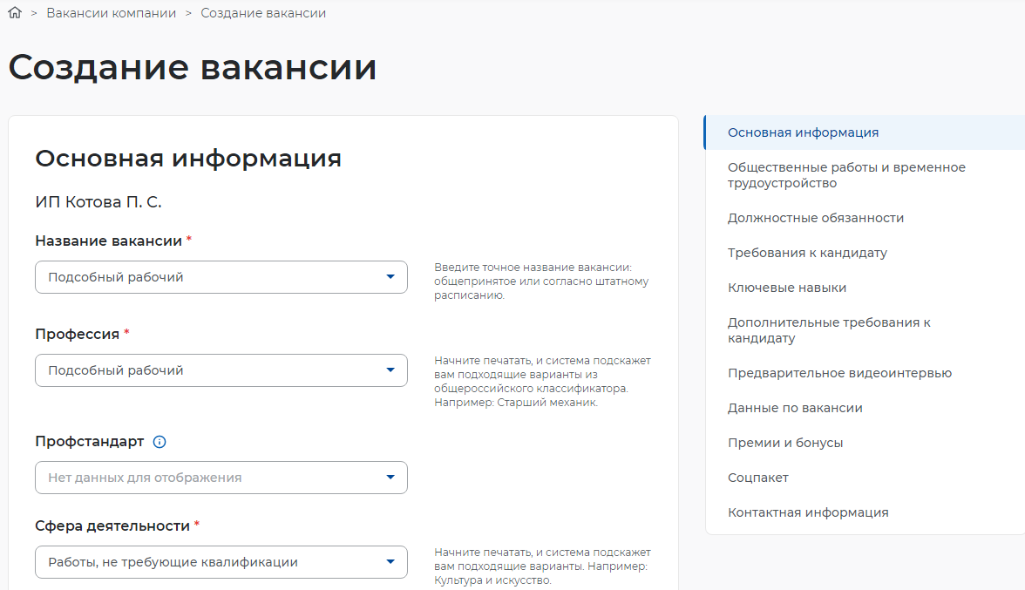
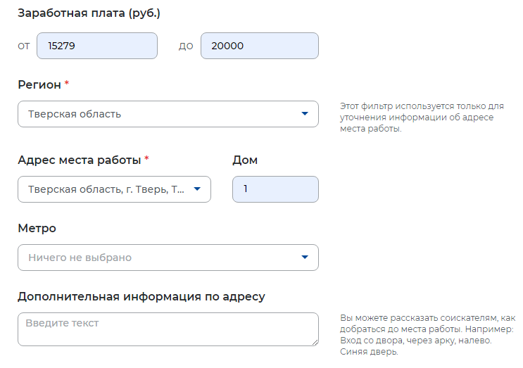
Сферу деятельности – выберите «Работы, не требующие квалификации»;
Заработную плату – укажите не менее минимального размера оплаты труда (МРОТ). На момент создания инструкции МРОТ с 1 июня 2022 года равен 15 279 рублям, однако необходимо уточнить его актуальный размер на момент создания вакансии.

Slide 8
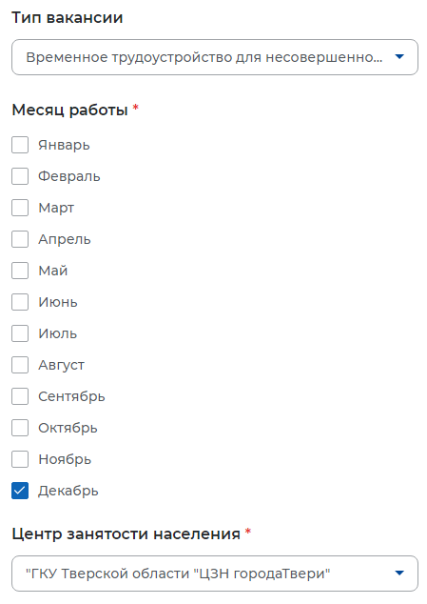
Блок «Общественное работы и временное трудоустройство»
В поле тип вакансии выберите «Временное трудоустройство для несовершеннолетних граждан».
Выберите месяцы работы, в которые планируется трудоустройство несовершеннолетних. Если у Вас уже заключён договор с центром занятости по организации временного трудоустройства, то указывайте в соответствии с периодом, указанным в договоре. Если договор ещё не заключён, то учтите, что период договора должен будет соответствовать указанному в вакансии.
Центр занятости должен быть выбран, исходя из удобства дальнейшего взаимодействия и заключения договора о совместной деятельности. Если договор заключён, то указывается центр занятости, с которым он заключён.

Slide 9
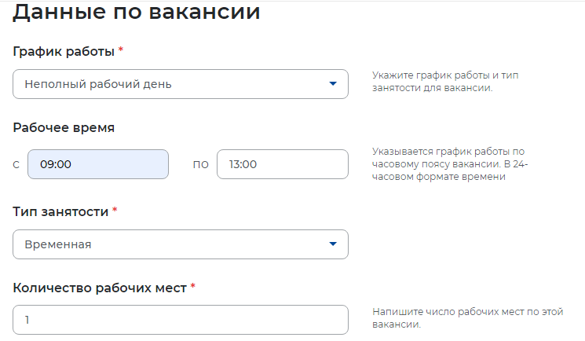
Блок «Данные по вакансии»
В пункте «График работы» выберите неполный рабочий день.
В графе « Тип занятости» необходимо выбрать «временная».
Количество рабочий мест должно соответствовать количеству несовершеннолетних, которых планируется принять на временные работы.

Slide 10
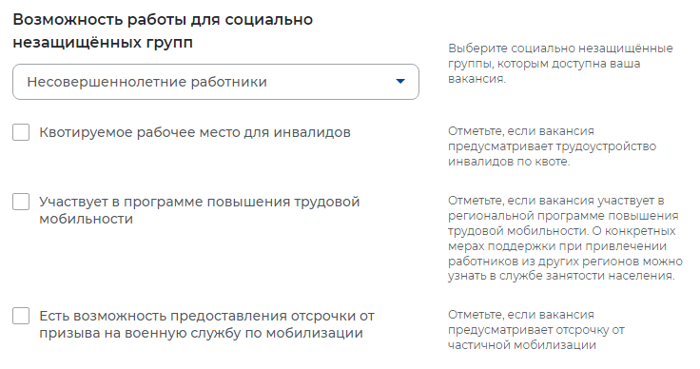
В графе «Возможность работы для социально незащищённых групп» выберите «несовершеннолетние работники».
Блоки, которым не было уделено внимание, заполняются при необходимости на усмотрение работодателя.
После заполнения необходимых полей, завершите создание вакансия, для этого Вам нужно нажать на кнопку «Сохранить и опубликовать».
Важно: для трудоустройства несовершеннолетних, которым предоставляется услуга по временному трудоустройству в свободное от учёбы время, Вам будет необходимо обратиться в центр занятости, указанный в вакансии, для заключения договора о совместной деятельности по организации временного трудоустройства несовершеннолетних граждан в возрасте от 14 до 18 (если договор ещё не был заключён)

Slide 11
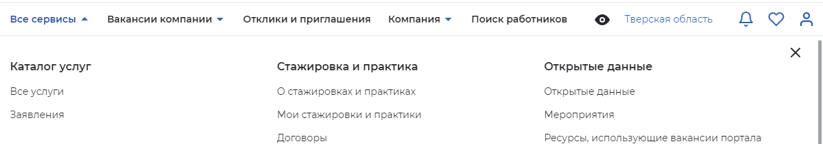
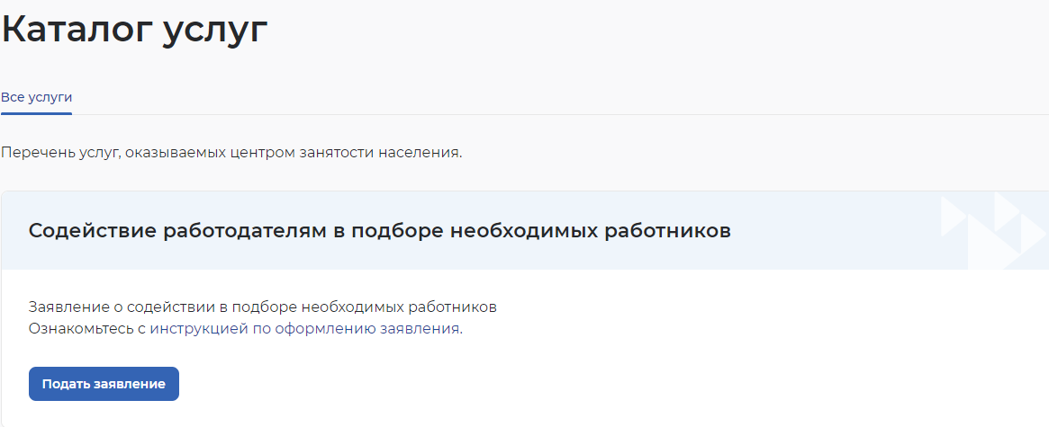
ПУТЬ РАБОТОДАТЕЛЯ
Шаг 2 (продолжение)
Подача заявления на предоставление услуги по содействию в подборе необходимых работников:
В личном кабинете
работодателя в блоке «Все сервисы»
перейдите в блок
«Все услуги»
Нажмите на кнопку «Подать заявление»
Notes:
11

Slide 12
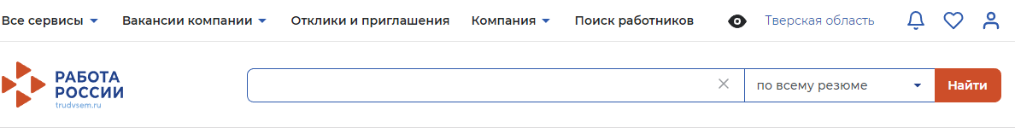
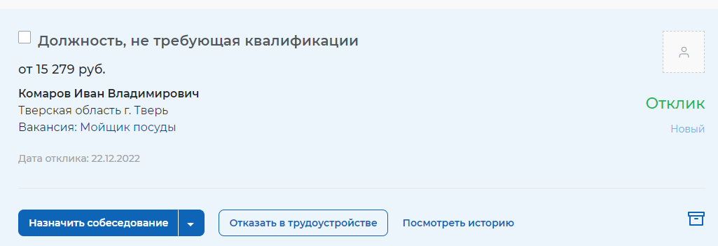
ПУТЬ РАБОТОДАТЕЛЯ
Шаг 2 (продолжение)
Назначьте собеседование откликнувшемуся соискателю
Отслеживайте все отклики
соискателей в личном
кабинете - блок
«Отклики и приглашения».
На открывшейся странице
будут все отклики
соискателей. Назначьте
им собеседование, нажав
«Назначить собеседование»
Notes:
12

Slide 13
ПУТЬ РАБОТОДАТЕЛЯ
Шаг 2 (продолжение)
Назначьте дату, время и место проведения собеседования, при необходимости заполните
блок «Сопроводительное
письмо»
Нажмите «Отправить».
Notes:
13

Slide 14
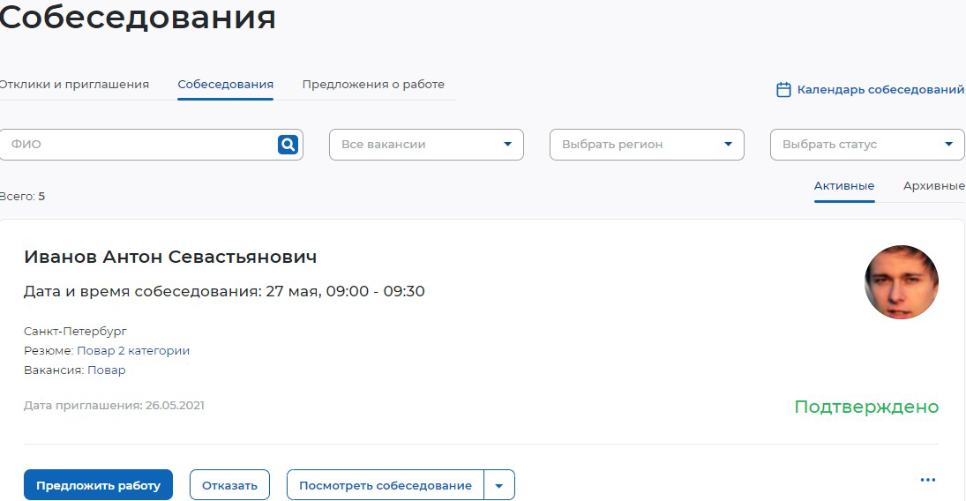
ПУТЬ РАБОТОДАТЕЛЯ
Шаг 2 (продолжение)
Подтвердите прохождение собеседования производит соискатель в своём личном кабинете
В личном кабинете
работодателя в блоке «Отклики и приглашения»
перейдите в блок
«Собеседования», чтобы ознакомиться со статусом собеседования
После подтверждения
собеседования статус
изменится на
«Подтверждено»
Notes:
14

Slide 15
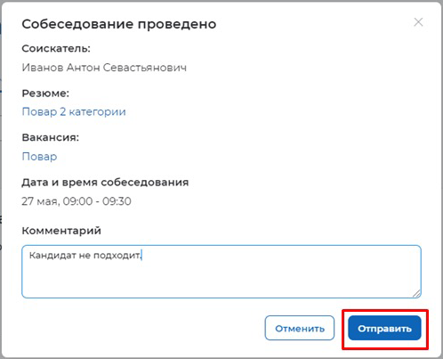
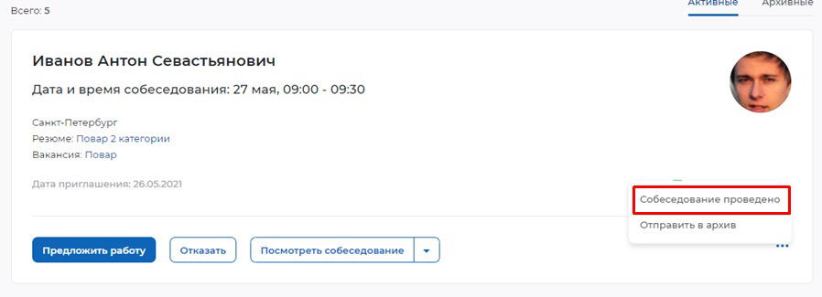
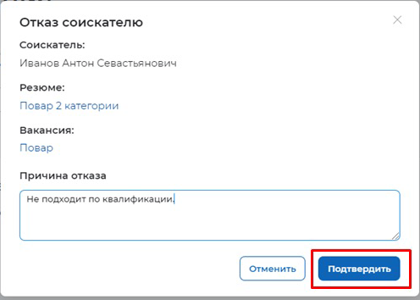
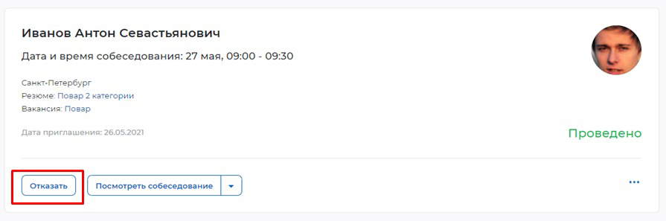
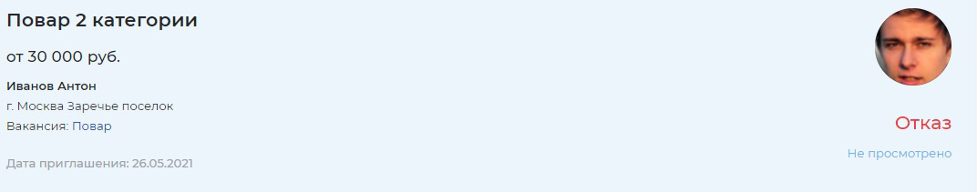
ПУТЬ РАБОТОДАТЕЛЯ
Шаг 2 (продолжение)
Укажите результат собеседования
В поле «Комментарий» укажите результат собеседования
Если гражданин прошел собеседование перейдите в «…» и нажмите «Собеседование проведено
В случае отказа соискателю, заполните поле «Причина отказа» и нажмите «Отказать»
В поле «Комментарий» укажите причину отказа
Статус изменится на «Отказ»
Notes:
15

Slide 16
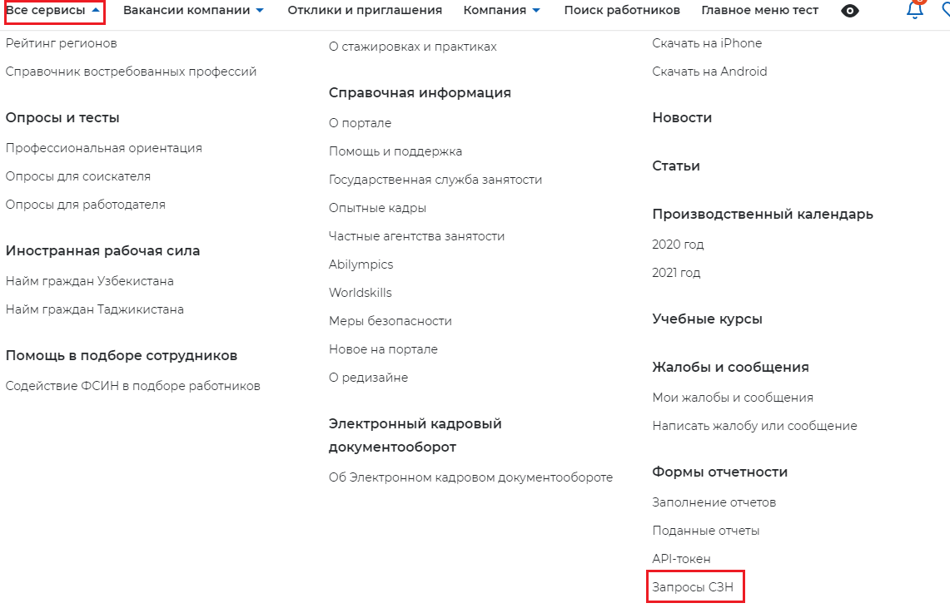
ПУТЬ РАБОТОДАТЕЛЯ
Шаг 3
Предоставление отчетности
При успешном временном трудоустройстве, Вам нужно будет передать в центр занятости данные о срочном трудовом договоре и табель учёта рабочего времени.
Для передачи данных табеля учёта рабочего времени может использоваться запрос, формируемый к работодателю сотрудником службы занятости через портал «Работа в России».
Запросы СЗН можно найти во вкладке «Все сервисы» блоке «Формы отчётности».
Notes:
16

Slide 17
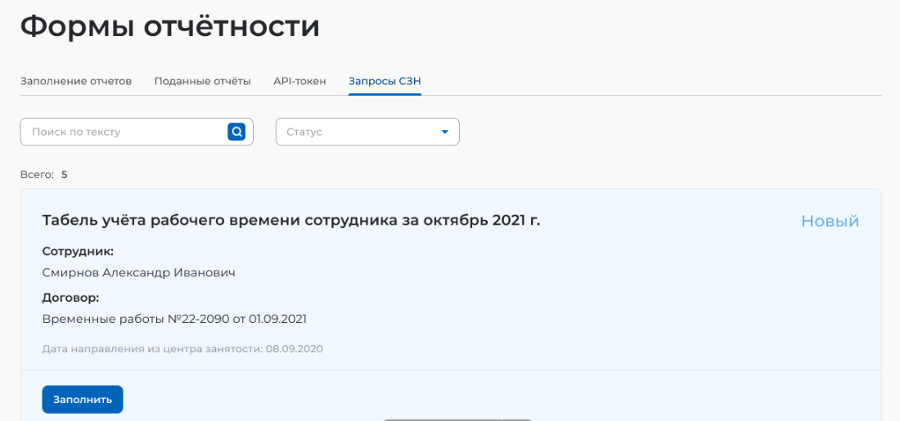
При поступлении запроса от СЗН в ЛК работодателя отображается соответствующее уведомление с активной ссылкой на табель для заполнения.
Либо можно перейти к заполнению табеля с вкладки «Запросы СЗН» (при наличии запроса). Для этого в блоке табеля в статусе «Новый» следует нажать на кнопку «Заполнить»
После заполнения табеля следует нажать на кнопку «Отправить в ЦЗН».
После этого он получит статус «Отправлено».
Отправленный табель не подлежит редактированию.
Статус «Принято» означает, что табель одобрен сотрудником СЗН и принят к учету.
В случае необходимости сотрудник СЗН свяжется с работодателем по телефону для уточнения информации.

Slide 18
Вы можете обратиться в центр занятости за консультацией, а также позвонить по контактному телефону указанному на официальном сайте сети «Интернет» соответствующего центра занятости населения или на сайте Главного управления по труду и занятости населения Тверской области по ссылке: https://trudzan.tverreg.ru/page/центры_занятости_населения
Notes:
18

